Slide 1

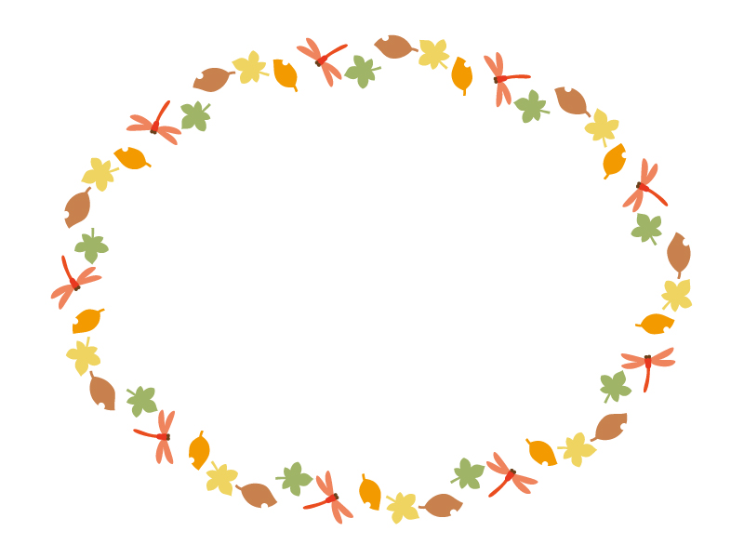

卓球・バドミントンを楽しむ日
スポーツの秋ですよ～
グリーンランドみずほで
健康づくりしませんか？
開催日
９月 9日. 16日. 30日
火曜日
10月 7日. 21日. 28日
11月 11日. 18日. 25日
天候等により開催できない場合があります
時 間
シューズ
をご持参ください
参加料
300円
体育館
おひとり １回につき
午前9時～
12時
お楽しみください
お好きな時間にご自由に
初心者の方も大歓迎！ 一緒に楽しみましょう！
場 所
開催日は、ラケット・ボールのレンタル無料
グリーンランドみずほ 体育館
【問合せ先】グリーンランドみずほ ℡0771-86-1512

